Slide 1
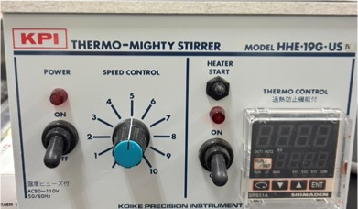
スターラー
ヒーター

Slide 2
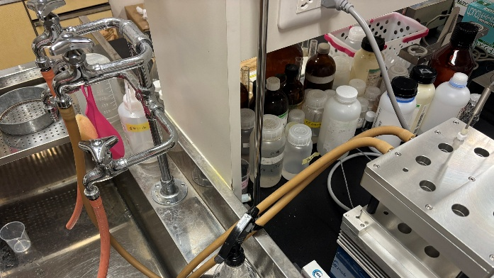
アルミバス上部の冷却部と
ホースで繋がっている蛇口

